Slide 1









NHIỆT LIỆT CHÀO MỪNG
CÁC THẦY CÔ GIÁO ĐÃ ĐẾN DỰ
TIẾT HỌC TỐT NGÀY HÔM NAY
GV: BÙI VĂN TÍNH

Slide 2
Mét sè quy ®Þnh trong giê häc
PhÇn ph¶i ghi vµo vë:
C¸c ®Ò môc

Khi cã biÓu t­îng xuÊt hiÖn

Slide 3
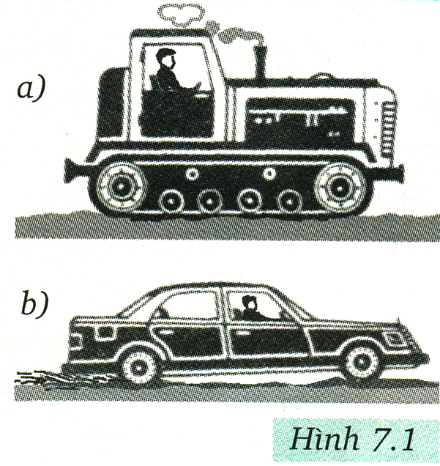
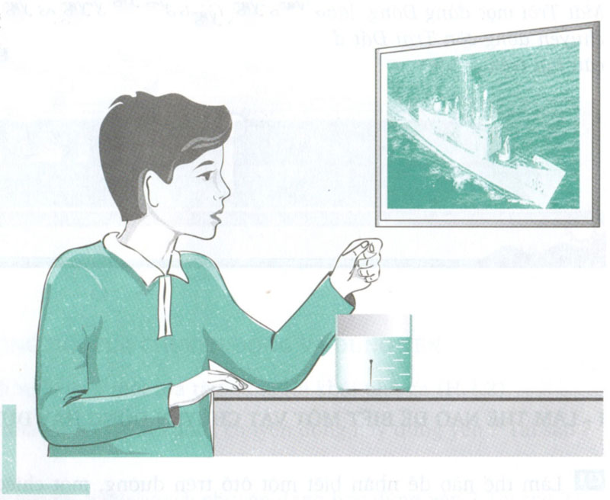

?
?
Tàu to và nặng hơn kim,
Thế mà tàu nổi kim chìm ! Tại sao ?
Tại sao máy kéo nặng nề lại chạy được bình thường trên nền đất mềm, còn ôtô nhẹ hơn nhiều lại có thể bị lún bánh và sa lầy trên chính quãng đường này ?

Slide 4
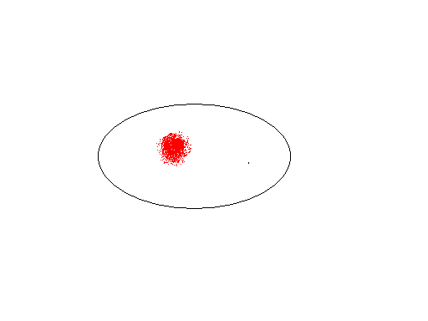


CHƯƠNG I : CƠ HỌC
Trái Đất chuyển động xung quanh Mặt Trời.
Mặt Trời chuyển động từ đông sang tây.
Vậy Trái Đất đang chuyển động hay Mặt Trời đang chuyển động?
Bài học sẽ cho ta câu trả lời

Slide 5
BÀI 1: CHUYỂN ĐỘNG CƠ HỌC
I/ LÀM THẾ NÀO ĐỂ BIẾT MỘT VẬT CHUYỂN ĐỘNG HAY ĐỨNG YÊN ?
Câu hỏi thảo luận:
?
Làm thế nào để biết một ôtô đang chuyển động ?

Slide 6


BÀI 1: CHUYỂN ĐỘNG CƠ HỌC
I/ LÀM THẾ NÀO ĐỂ BIẾT MỘT VẬT CHUYỂN ĐỘNG HAY ĐỨNG YÊN ?
Trong vật lý, để nhận biết một vật chuyển động hay đứng yên ta căn cứ vào vị trí của vật đó so với vật khác được chọn làm mốc (vật mốc).
Có thể chọn một vật bất kì làm vật mốc. Khi vị trí của vật so với vật mốc thay đổi theo thời gian thì ta nói vật chuyển động so với vật mốc. Chuyển động này gọi là chuyển động cơ học (gọi tắt là chuyển động ).
C1: Trong tình huống sau vật nào chuyển động so với vật nào (nói rõ vật được chọn làm mốc) ?
?
Con ngựa chuyển động so với cây.(Cây được chọn làm mốc).
Nếu lấy con ngựa làm mốc thì cây có được coi là chuyển động không ? Tại sao ?

Slide 7
BÀI 1: CHUYỂN ĐỘNG CƠ HỌC
I/ LÀM THẾ NÀO ĐỂ BIẾT MỘT VẬT CHUYỂN ĐỘNG HAY ĐỨNG YÊN ?
Trong vật lý, để nhận biết một vật chuyển động hay đứng yên ta căn cứ vào vị trí của vật đó so với vật khác được chọn làm mốc (vật mốc).
Có thể chọn một vật bất kì làm vật mốc. Khi vị trí của vật so với vật mốc thay đổi theo thời gian thì ta nói vật chuyển động so với vật mốc. Chuyển động này gọi là chuyển động cơ học (gọi tắt là chuyển động ).
C1: Trong tình huống sau vật nào chuyển động so với vật nào (nói rõ vật được chọn làm mốc) ?
Nếu lấy con ngựa làm mốc thì cây được coi là chuyển động so với con ngựa vì vị trí của cây so với con ngựa thay đổi theo thời gian.

Slide 8
BÀI 1: CHUYỂN ĐỘNG CƠ HỌC
I/ LÀM THẾ NÀO ĐỂ BIẾT MỘT VẬT CHUYỂN ĐỘNG HAY ĐỨNG YÊN ?
Trong vật lý, để nhận biết một vật chuyển động hay đứng yên ta căn cứ vào vị trí của vật đó so với vật khác được chọn làm mốc (vật mốc).
Có thể chọn một vật bất kì làm vật mốc. Khi vị trí của vật so với vật mốc thay đổi theo thời gian thì ta nói vật chuyển động so với vật mốc. Chuyển động này gọi là chuyển động cơ học (gọi tắt là chuyển động ).
C1: Trong tình huống sau vật nào chuyển động so với vật nào (nói rõ vật được chọn làm mốc) ?
-- Nếu lấy cây làm vật mốc thì con ngựa chuyển động so với cây.
-- Nếu lấy con ngựa làm mốc thì cây được coi là chuyển động so với con ngựa .

Slide 9

BÀI 1: CHUYỂN ĐỘNG CƠ HỌC
I/ LÀM THẾ NÀO ĐỂ BIẾT MỘT VẬT CHUYỂN ĐỘNG HAY ĐỨNG YÊN ?

Slide 10
BÀI 1: CHUYỂN ĐỘNG CƠ HỌC
I/ LÀM THẾ NÀO ĐỂ BIẾT MỘT VẬT CHUYỂN ĐỘNG HAY ĐỨNG YÊN ?
Trong vật lý, để nhận biết một vật chuyển động hay đứng yên ta căn cứ vào vị trí của vật đó so với vật khác được chọn làm mốc (vật mốc).
Có thể chọn một vật bất kì làm vật mốc. Khi vị trí của vật so với vật mốc thay đổi theo thời gian thì ta nói vật chuyển động so với vật mốc. Chuyển động này gọi là chuyển động cơ học (gọi tắt là chuyển động ).
Chú ý: Vật mốc theo quan niệm vật lí là vật đứng yên.
Trong ngôn ngữ đời sống, khi nói một vật đang chuyển động thực chất chúng ta đã chọn những vật gắn với Trái Đất như nhà cửa, cây cối, cột cây số…làm vật mốc.
C2: Cách chọn vật mốc theo ngôn ngữ vật lí và cách chọn vật mốc theo ngôn ngữ đời sống khác nhau như thế nào ?
Trong những bài sau, nếu không nói tới vật mốc thì ta hiểu ngầm vật mốc là trái đất hoặc những vật gắn với Trái Đất.
Theo ngôn ngữ vật lí có thể chọn một vật bất kì làm mốc còn theo ngôn ngữ đời sống vật mốc là những vật gắn với Trái Đất.
C3: Hãy tìm ví dụ về chuyển động cơ học, trong đó chỉ rõ vật được chọn làm mốc.
C4: Khi nào một vật được coi là đứng yên ? Hãy tìm ví dụ về vật đứng yên, trong đó chỉ rõ vật được chọn làm mốc.
Vật có vị trí không thay đổi so với vật được chọn làm mốc thì vật được coi là đứng yên.

Slide 11

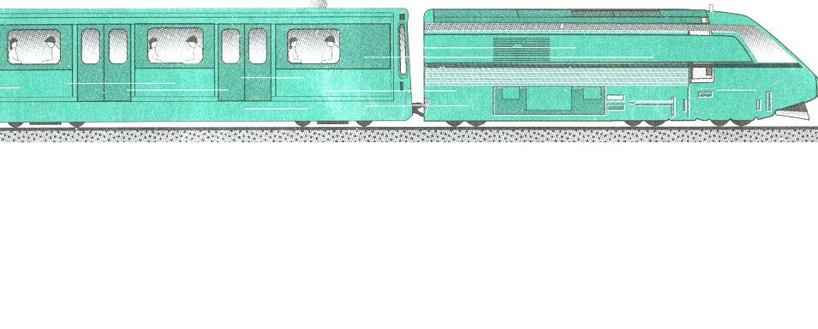
BÀI 1: CHUYỂN ĐỘNG CƠ HỌC
I/ LÀM THẾ NÀO ĐỂ BIẾT MỘT VẬT CHUYỂN ĐỘNG HAY ĐỨNG YÊN ?
II/ TÍNH TƯƠNG ĐỐI CỦA CHUYỂN ĐỘNG VÀ ĐỨNG YÊN
Hành khách ngồi trên một toa tàu đang rời khỏi nhà ga.
C5: So với nhà ga thì hành khách chuyển động hay đứng yên ? Tại sao ?
So với nhà ga thì hành khách đang chuyển động vì vị trí của hành khách thay đổi so với nhà ga.
C6: So với toa tàu thì hành khách đang chuyển động hay đứng yên ? Tại sao ?
C7: Tìm từ thích hợp cho các chỗ trống của câu nhận xét sau đây :
Một vật có thể là chuyển động ……………………..nhưng lại là ……………đối với vật khác.
So với toa tàu thì hành khách đang đứng yên vì vị trí của hành khách so với toa tàu không thay đổi.
đối với vật này
đứng yên

Slide 12
BÀI 1: CHUYỂN ĐỘNG CƠ HỌC
I/ LÀM THẾ NÀO ĐỂ BIẾT MỘT VẬT CHUYỂN ĐỘNG HAY ĐỨNG YÊN ?
II/ TÍNH TƯƠNG ĐỐI CỦA CHUYỂN ĐỘNG VÀ ĐỨNG YÊN

C8: Trong vật lí ta chỉ có thể nói vật A chuyển động so với vật B khi vật B được chọn làm mốc.Vậy một vật được coi là chuyển động hay đứng yên phụ thuộc vào yếu tố nào ?
Một vật được coi là chuyển động hay đứng yên phụ thuộc vào việc chọn vật làm mốc. (ta chỉ có thể nói vật chuyển động hay đứng yên so với vật mốc chứ không thể nói vật chuyển động một cách chung chung).
Ta nói: Chuyển động hay đứng yên có tính tương đối.
C9: Khi nào ta nói: Trái Đất chuyển động xung quanh Mặt Trời và khi nào ta nói: Mặt Trời chuyển động từ đông sang tây ?
Ta nói: Trái Đất chuyển động xung quanh Mặt Trời khi ta chọn mặt trời làm vật mốc. Và ta nói: Mặt Trời chuyển động từ đông sang tây khi ta chọn Trái Đất làm vật mốc.

Slide 13



BÀI 1: CHUYỂN ĐỘNG CƠ HỌC
I/ LÀM THẾ NÀO ĐỂ BIẾT MỘT VẬT CHUYỂN ĐỘNG HAY ĐỨNG YÊN ?
II/ TÍNH TƯƠNG ĐỐI CỦA CHUYỂN ĐỘNG VÀ ĐỨNG YÊN
III/ MỘT SỐ CHUYỂN ĐỘNG THƯỜNG GẶP.
Đường mà vật chuyển động vạch ra gọi là quỹ đạo của chuyển động. Tuỳ theo hình dạng của quỹ đạo, người ta phân biệt chuyển động thẳng và chuyển động cong.
Chú ý: Chuyển động tròn là một chuyển động cong đặc biệt.
?
C10: Hãy tìm thêm ví dụ về chuyển động thẳng, chuyển động cong, chuyển động tròn thường gặp trong đời sống.
Quan sát các chuyển động sau và cho biết dạng chuyển động của các vật.

Slide 14
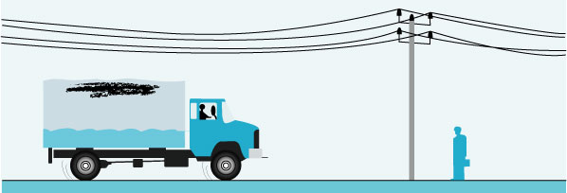
BÀI 1: CHUYỂN ĐỘNG CƠ HỌC
I/ LÀM THẾ NÀO ĐỂ BIẾT MỘT VẬT CHUYỂN ĐỘNG HAY ĐỨNG YÊN ?
II/ TÍNH TƯƠNG ĐỐI CỦA CHUYỂN ĐỘNG VÀ ĐỨNG YÊN
III/ MỘT SỐ CHUYỂN ĐỘNG THƯỜNG GẶP.
IV/ VẬN DỤNG
C12: Có người nói :”khi khoảng cách từ vật tới vật mốc không thay đổi thì vật đứng yên so với vật mốc”. Theo em, nói như thế có phải lúc nào cũng đúng không ? Hãy tìm ví dụ minh hoạ cho lập luận của mình.
Nói :”khi khoảng cách từ vật tới vật mốc không thay đổi thì vật đứng yên so với vật mốc” không phải lúc nào cũng đúng. Ví dụ như vật chuyển động tròn quanh vật mốc.
C11: Mỗi vật trong hình vẽ trên chuyển động so với vật nào và đứng yên so với vật nào ?

Slide 15
BÀI 1: CHUYỂN ĐỘNG CƠ HỌC
GHI NHỚ
Sự thay đổi vị trí của một vật theo thời gian so với vật khác gọi là chuyển động cơ học.
Chuyển động và đứng yên có tính tương đối tuỳ thuộc vào vật được chọn làm mốc. Người ta thường chọn những vật gắn với Trái Đất làm vật mốc.
Các dạng chuyển động cơ học thường gặp là chuyển động thẳng, chuyển động cong.
Bài học cần ghi nhớ những nội dung nào?

Slide 16
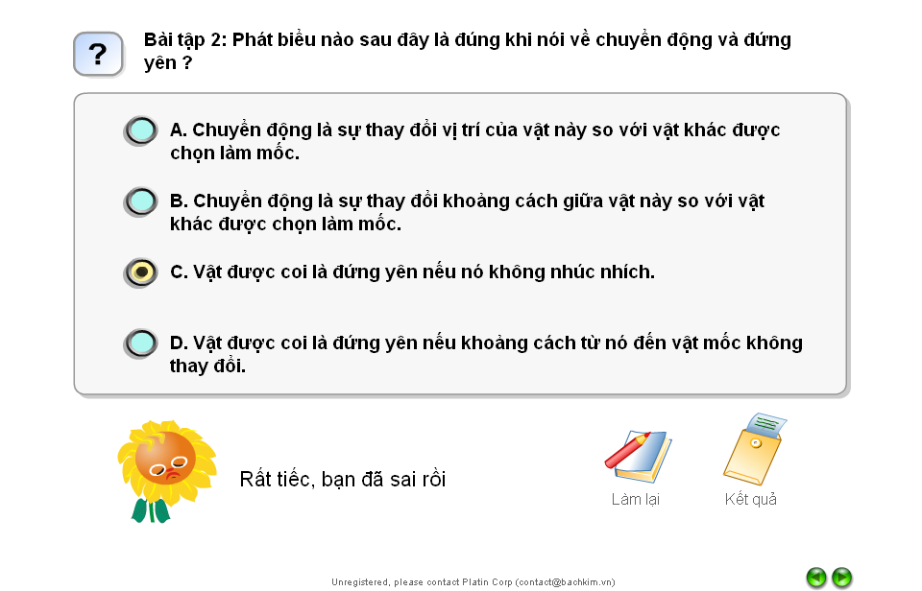
BÀI 1: CHUYỂN ĐỘNG CƠ HỌC

Slide 17
BÀI 1: CHUYỂN ĐỘNG CƠ HỌC
HƯỚNG DẪN VỀ NHÀ
Học thuộc lòng phần ghi nhớ.
làm bài tập 1.1 1.6 (SBT).
Đọc thêm mục “có thể em chưa biết”.

Slide 18


Xin chân thành cảm ơn
Các thầy cô giáo
Tiết học kết thúc

